Slide 1



TIẾT 3 CHỦ ĐỀ 2
Lê Thị Thu Hà

Slide 2


ÂM NHẠC
KHỞI ĐỘNG

Slide 3

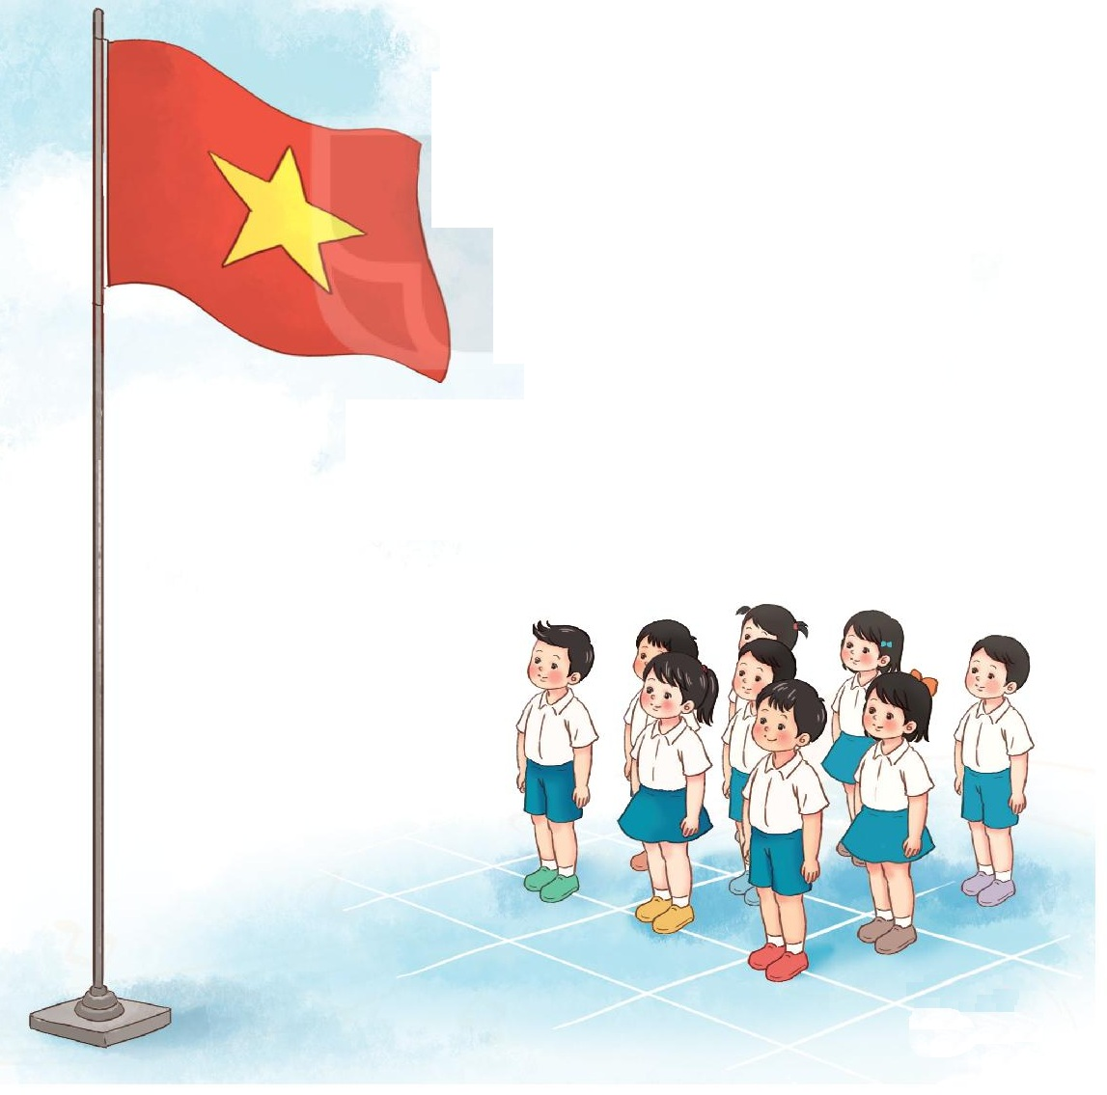
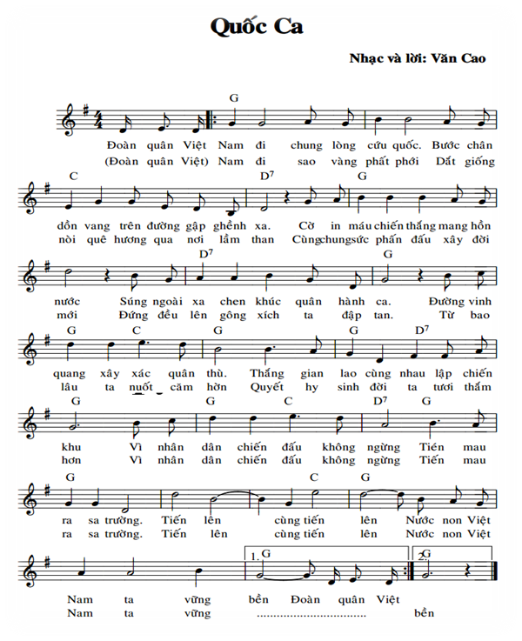
Nghe nhạc:
QUỐC CA

Slide 4
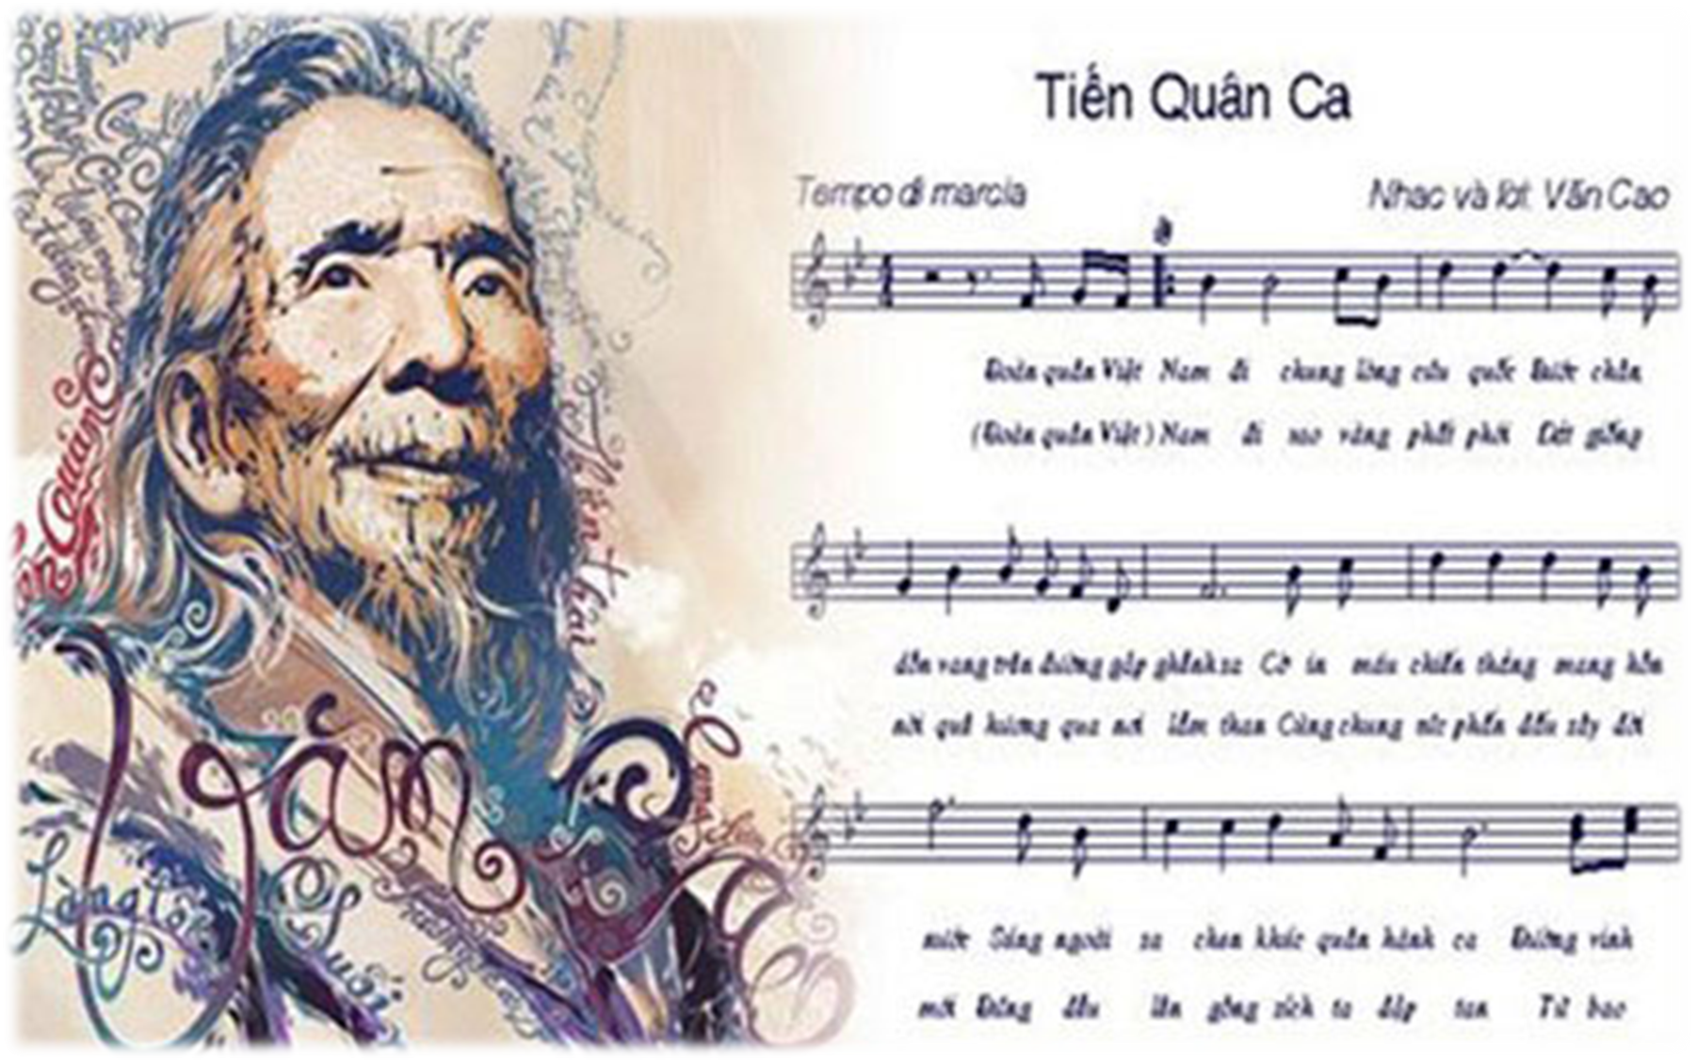

Slide 5



QUỐC CA
Văn Cao
NGHE NHẠC
KẾT HỢP GÕ ĐỆM THEO NHỊP

Slide 6

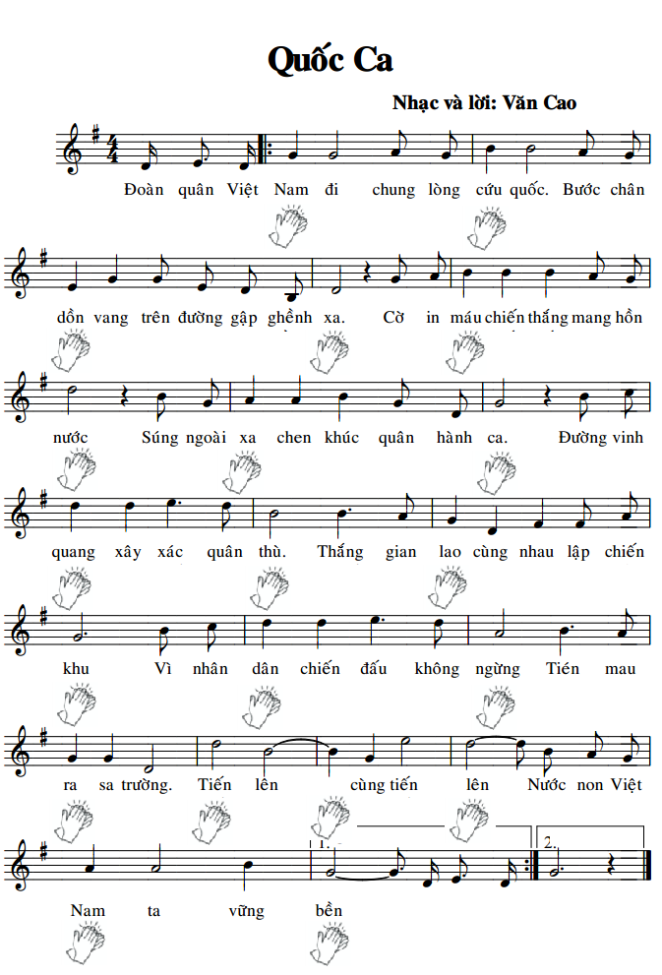
Nhịp
Notes:
6

Slide 7





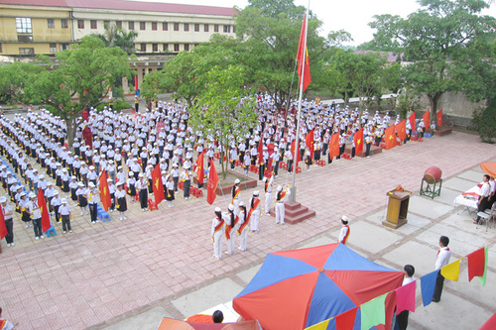




Cảm nhận về giai điệu và nội dung bài hát?

Slide 8
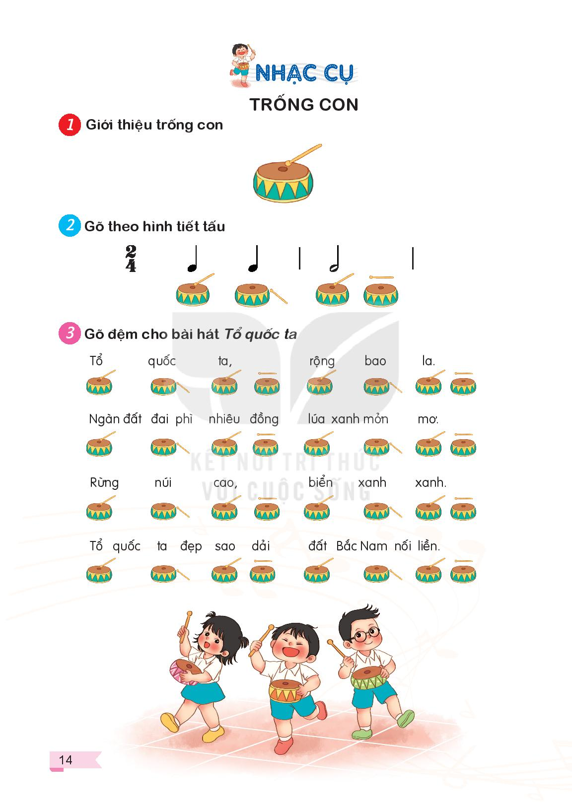

Nghe âm thanh đoán tên nhạc cụ

Slide 9
Cách gõ trống con:

Slide 10
TRỐNG CON
HÁT VÀ GÕ ĐỆM THEO NHỊP
TỔ QUỐC TA

Slide 11
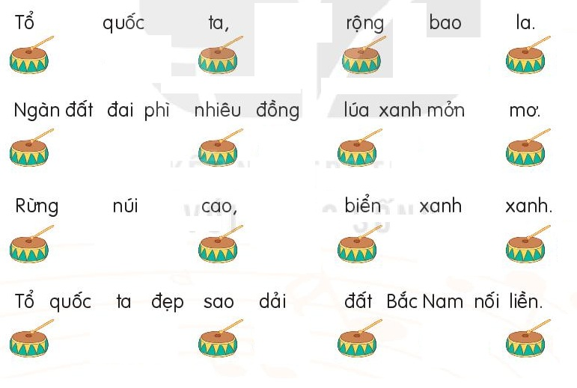
TỔ QUỐC TA
Mộng Lân

